Slide 1




<
>
Lógica Matemática
Tabela Verdade
Baixe este projeto em Java no Github.
<
>

Slide 2
<
>
Lógica Matemática
Tabela Verdade
<
>

Slide 3


<
>
Lógica Matemática
Autor
Cleilson Henrique de Araujo

Slide 4
<
>
Lógica Matemática
Prefácio
A informação e a sobrevivência
O aprendizado atual está como sempre foi: manipulado, desde sua criação.
Desde o tempo dos homens e mulheres das cavernas a informação é sobrevivência. Quando o ser humano passou da fase de utilizar a informação para apenas sobreviver, ele começou a utilizá-la como meio de controle e repressão a sua própria tribo/sociedade/meio em que vive/natureza.
Desde então temos tribos contra tribos, civilizações contra civilizações, impérios contra impérios...
Sendo que o que determina o vencedor desde o tempo das cavernas até hoje é a informação.
Quando o ser humano começou a utilizar a primeira grande informação que foi a utilização do fogo, a natureza e as outras tribos atacadas não tinham chance alguma e foram derrotadas.
Quando o ser humano começou a utilizar armas primitivas do tempo da pedra lascada de fabricação humana, as outras tribos atacadas não tinham chance alguma e foram derrotadas.
Quando o ser humano começou a utilizar armas, utilizando o minério de ferro entre outros, posteriormente manipulando-os até se chegar as espadas lanças..., as outras tribos atacadas não tinham chance alguma e foram derrotadas.
Quando o império chinês criou e utilizou a pólvora e o seu uso em combates/guerras se espalhou as sociedades que utilizavam apenas espadas lanças... foram derrotadas. E chegamos a criação da bomba atômica e nuclear, como saber se o aprendizado é manipulado?
Tente você(uma sociedade/grupo/indivíduo) criar uma bomba atômica ou nuclear.
Nas nossas aulas, não vou lhe ensinar a criar uma bomba atômica ou nuclear. Irei repassar as informações acumuladas das gerações anteriores para a sobrevivência das futuras gerações.
Conforme o nosso histórico, a geração ou gerações que irão sobreviver serão as que mais bem utilizarem a informação.

Slide 5



Livro/Vídeo
<
>
Informações complementares
Links das vídeo aulas online:
www.youtube.com/c/JMarySystems/playlists?view_as=subscriber
Dos conteúdos deste livro na web:
http://www.jmarysystems.com.br/Leitura_e_Aprendizagem/Leitura_e_Aprendizagem.html
Das perguntas e respostas deste livro na web:
http://www.jmarysystems.com.br/Perguntas_e_Respostas/Perguntas_e_Respostas.html
Do programa em Java e outros projetos que além do conteúdo do livro, tem uma bateria de exercícios que complementam a totalidade da aprendizagem:
https://github.com/jmarysystems?tab=repositories
Visite-nos na web:
http://www.jmarysystems.com.br
jmarysystems@mail.com

Slide 6
Lógica Matemática
<
>
Índice
Tabela verdade
Tabela Verdade................................................................... | 012
Definição e objetivo...................................................... | 012
Valores possíveis de uma proposição........................... | 013
Valores possíveis de duas proposições......................... | 014
Valores possíveis de três proposições........................... | 015
Conectivos.......................................................................... | 016
Conectivos usuais.......................................................... | 016
Ordem de resolução dos conectivos............................ | 017
Operações lógicas............................................................... | 018
Negação (~)................................................................... | 018
Conjunção (^)................................................................ | 020
Disjunção (˅)................................................................. | 022
Disjunção Exclusiva (⊻).................................................. | 024
Condicional(⇒).............................................................. | 026
Bicondicional(⇔)................................................... | 028
Conectivos e operações lógicas.......................................... | 030
Números de linhas de uma tabela verdade....................... | 031

Slide 7
Lógica Matemática
<
>
Índice
Tabela verdade
Regras para construir uma tabela verdade........................ | 032
Construindo a tabela verdade de duas proposições.......... | 034
Negação das operações lógicas.......................................... | 037
Negação da operação lógica: Negação(~)..................... | 037
Negação da operação lógica: Disjunção(˅)................... | 038
Negação da operação lógica: Conjunção(^).................. | 039
Negação da operação lógica: Condicional(⇒).............. | 040
Negação da operação lógica: Bicondicional(⇔)........... | 042
Negação das proposições compostas........................... | 043
Tautologia........................................................................... | 044
Contradição........................................................................ | 048
Contingência....................................................................... | 049
Tautologia, Contradição e Contingência............................. | 050
Definição de argumento..................................................... | 051
Implicação Lógica................................................................ | 053
Regras de Inferência........................................................... | 054
Equivalência lógica............................................................. | 055

Slide 8
Lógica Matemática
<
>
Índice
Tabela verdade
Álgebra das proposições........................................... | 058
Método dedutivo................................................................ | 061
Exercícios..................................................................... | 067

Slide 9














<
>
Lógica Matemática
Símbolos utilizados
Neste conteúdo
Para início de conversa
Orientação da disciplina
Fique atento
Indicação de livro
Palavras do professor
Veja o vídeo!
Subcategoria
Assunto
Exemplo(s)
Fica a dica
Categoria
Subcategoria
Exercício(s)

Slide 10
<
>
Lógica Matemática
Construção do conhecimento
Introdução
Para início de conversa
Vamos começar a construção do conhecimento neste oceano de letras, sílabas, palavras, frases e versos que bem estruturados produzem e transmitem conhecimento.
Para aprender, uma boa leitura ou várias até fixar o que foi lido é o primeiro passo no mundo do conhecimento. O segundo passo é a resolução dos exercícios escritos à mão e no mesmo dia estudado.
Orientação da disciplina
Nesta disciplina ou qualquer outra, você precisa absorver o que estuda.
Por isso após você estudar todo ou parte do conteúdo desta disciplina, resolva os exercícios ou crie alguns você mesmo com suas anotações.
Lembrando que o estudo é feito após assistir a aula, assistir a aula não é estudar.
Todo conteúdo após estudado é necessário ser feito a resolução dos exercícios para poder fixar o conhecimento.
No entanto os exercícios tem de serem escritos e resolvidos no caderno à mão, após o estudo do conteúdo e no mesmo dia.
Caso se interesse mais sobre estas táticas condicionadas a nós seres humanos criadas, desenvolvidas e aperfeiçoadas durante décadas, assista a palestra do gênio e super.:
Prof Pierluigi Piazzi
Link: https://www.youtube.com/watch?v=BoMmj_Xt-pk

Slide 11
<
>
Lógica Matemática
Construção do conhecimento
Introdução
Fique atento
Não se esqueça que em cada unidade você encontrará um vídeo que deverá ser assistido no momento indicado.
Este vídeo irá complementar este conteúdo a fim de ampliar, ainda mais, o seu conhecimento acerca do tema tratado em cada unidade.
Ao final de cada unidade você deverá realizar as atividades.
Fica a dica
Uma pequena observação que quero deixar para você é:
caso não tenha visto por completo a Unidade anterior, é importante que você retorne e estude totalmente essa unidade.
A nossas disciplinas são construídas em cima de uma sequência lógica de assuntos.
Todos eles têm como objetivo desenvolver o seu raciocínio lógico.
Isto significa que se você avançar de unidade sem concluí-la, pode ter seu desenvolvimento comprometido.

Slide 12
<
>
Lógica Matemática
Tabela Verdade
Tabela verdade é um tipo de tabela matemática usada em lógica para determinar se uma fórmula é válida.
É a representação de todas as possibilidades lógicas de uma proposição.
Seu objetivo é verificar a validade lógica de uma proposição simples ou composta (argumento formado por duas ou mais proposições simples).
Na tabela verdade encontramos todos os valores lógicos de uma proposição. Seja ela simples ou composta. Como foi dito anteriormente, para uma proposição composta, levamos em consideração o valor das proposições simples e a regra de cada conectivo.
Conectivos usuais e seus respectivos valores na Tabela Verdade
p | q | ~ | ~ | ^ | ˅ | ⇒ | ⇔ | ⊻
p | q | ~p | ~q | p^q | p ˅ q | p⇒q | p ⇔ q | p ⊻ q
V | V | F | F | V | V | V | V | F
V | F | F | V | F | V | F | F | V
F | V | V | F | F | V | V | F | V
F | F | V | V | F | F | V | V | F
Definição e objetivo

Slide 13
<
>
Lógica Matemática
Tabela Verdade
O princípio do terceiro excluído diz que toda proposição simples ou é verdadeira ou é falsa. A seguinte tabela ilustra isso para a proposição p:
Tabela Verdade - Valores que uma proposição simples pode assumir.
P
V
F
Valores possíveis de uma proposição

Slide 14
<
>
Lógica Matemática
Tabela Verdade
Vamos considerar agora uma proposição composta formada pelas proposições simples p e q. Como seria a tabela verdade para todos os valores possíveis das duas proposições simples?
Tabela Verdade - Atribuições de todos os valores possíveis que DUAS proposições simples podem assumir numa proposição composta.
p | q
V | V
V | F
F | V
F | F
Valores possíveis de duas proposições

Slide 15
<
>
Lógica Matemática
Tabela Verdade
E se tivéssemos uma proposição composta por 3 proposições simples? Como seria a tabela?
Tabela Verdade - Atribuições de todos os valores possíveis que TRÊS proposições simples podem assumir numa proposição composta.
p | q | r
V | V | V
V | V | F
V | F | V
V | F | F
F | V | V
F | V | F
F | F | V
F | F | F
Valores possíveis de três proposições

Slide 16
<
>
Lógica Matemática
Tabela Verdade
Os conectivos são as palavras usadas para juntar proposições simples e formar proposições compostas. Os conectivos usuais são:
O valor (verdadeiro ou falso) de uma proposição composta depende dos valores das proposições simples que a compõem. Além disso, cada conectivo possui uma regra particular para determinar o valor de uma proposição composta.
O que vamos ver, logo após vermos cada um dos conectivos e exemplos, é a ferramenta utilizada para determinar o valor lógico de uma proposição composta. A ela chamamos de TABELA VERDADE.
Conectivo | Símbolo | Operação Lógica | Valor Lógico
Não | ~ | Negação | Terá valor falso quando a proposição for verdadeira e vice-versa.
Ou | ˅ | Disjunção | A proposição p ∨ q é verdadeiro se p ou q (ou ambos) é verdadeiro; se ambos são falsos, a proposição é falsa.
E | ^ | Conjunção | A proposição p ∧ q é verdadeiro se p e q são ambos verdadeiro; senão é falso.
Se...Então | ⇒ | Condicional | p ⇒ q é falso apenas se p for verdade e q for falso.
Se e somente se | ⇔ | Bicondicional | p ⇔ q é verdade apenas se p e q forem falso ou p e q forem verdadeiro.
Ou exclusivo | ⊕ ⊻ | Disjunção Exclusiva | p ⊕ q é verdade quando tiverem valores diferentes, e falso quando tiverem valores iguais.
Conectivos usuais

Slide 17
<
>
Lógica Matemática
Tabela Verdade
Na hora de construirmos a tabela-verdade de uma proposição composta qualquer, teremos que seguir uma certa ordem de precedência dos conectivos. Ou seja, os nossos passos terão que obedecer a uma sequência. Começaremos sempre trabalhando com o que houver dentro dos parênteses. Só depois, passaremos ao que houver fora deles. Em ambos os casos, sempre obedecendo à seguinte ordem:
1º -Faremos as negações (~);
2º -Faremos as conjunções ou disjunções, na ordem em que aparecerem;
3º -Faremos o condicional;
4º -Faremos o bicondicional.
Ordem de resolução dos conectivos

Slide 18
<
>
Lógica Matemática
Tabela Verdade
Operação lógica fundamental: Negação (~)
Define-se como negação de uma proposição p a proposição representada por ~p (leia-se “não p”). O valor lógico será verdade (V) quando p é falsa, e falso (F) quando p é verdadeira. Resumindo, a negação tem o valor oposto daquele da proposição. A tabela a seguir ilustra a negação de uma proposição.
Tabela Verdade - Negação de uma proposição.
P | ~P
P | F
Negação (~)

Slide 19
<
>
Lógica Matemática
Tabela Verdade
Exemplo(s)
Exemplos:
p: Roma é a capital da Itália. (V)
~p: Roma não é a capital da Itália. (F)
q: Portugal é um país europeu. (V)
~q: Portugal não é um país europeu. (F)
Outras maneiras de negar uma proposição:
r: Minas Gerais tem praias. (F)
~r: É falso que Minas Gerais tem praias. (V)
~r: Não é verdade que Minas Gerais tem praias. (V)
Negação (~)

Slide 20
<
>
Lógica Matemática
Tabela Verdade
Operação lógica fundamental: Conjunção (^)
Define-se como conjunção de duas proposições p e q a proposição representada por p ^ q (leia-se “p e q”). O valor lógico dessa proposição composta será verdade (V) apenas quando as duas proposições simples forem verdadeiras. Nos demais casos será falso (F). Vejamos a seguir a tabela da conjunção de proposições.
Tabela Verdade - Conjunção de duas proposições simples formando uma composta.
p | q | p ^ q
V | V | V
V | F | F
F | V | F
F | F | F
Conjunção (^)

Slide 21
<
>
Lógica Matemática
Tabela Verdade
Exemplo(s)
Exemplos:
p: O sol é uma estrela. (V)
q: Marte é um planeta. (V)
P ^ q: O sol é uma estrela e Marte é um planeta (V)
r: 5 > 3 (V)
s: Aracaju é a capital da Paraíba. (F)
r ^ s: 5 > 3 e Aracaju é a capital da Paraíba (F)
Conjunção (^)

Slide 22
<
>
Lógica Matemática
Tabela Verdade
Operação lógica fundamental: Disjunção (˅)
Define-se como disjunção de duas proposições p e q a proposição representada por p v q (leia-se “p ou q”). O valor lógico dessa proposição composta será verdade (V) quando ao menos uma das proposições simples for verdadeira. E será falso (F) quando as duas forem falsas. Vejamos a seguir a tabela da disjunção de proposições.
Tabela Verdade - Disjunção de duas proposições simples formando uma composta.
p | q | p ˅ q
V | V | V
V | F | V
F | V | V
F | F | F
Disjunção (˅)

Slide 23
<
>
Lógica Matemática
Tabela Verdade
Exemplo(s)
Exemplos:
p: 8 – 3 = 5 (V)
q: A ponte Rio Niterói fica no Paraná. (F)
p v q: 8 – 3 = 5 ou A ponte Rio Niterói fica no Paraná (V)
r: 1 > 3 (F)
s: Tubarões são anfíbios (F)
r v s: 1 > 3 ou Tubarões são anfíbios (F)
Disjunção (˅)

Slide 24
<
>
Lógica Matemática
Tabela Verdade
Operação lógica fundamental: Disjunção Exclusiva (⊻)
A palavra “ou” tem dois sentidos. Um inclusivo e o outro exclusivo. No primeiro sentido, inclusivo, ela permite que numa proposição composta por duas simples, ao menos uma das proposições seja verdadeira, podendo as duas ser verdadeiras.
Exemplo: Maria é professora ou delegada.
Vemos que é possível uma pessoa ser as duas coisas, professora e delegada. Já no segundo sentido, exclusivo, isso não é possível.
Exemplo: Estevão é paraibano ou pernambucano.
Neste segundo caso, não é possível a pessoa ser natural de dois lugares ao mesmo tempo. Ou nasceu na Paraíba, ou nasceu em Pernambuco.
Define-se como disjunção exclusiva de duas proposições p e q a proposição representada por p ⊻ q (leia-se “ou p ou q”). O valor lógico dessa proposição composta será verdade (V) quando as proposições simples tiverem valores lógicos diferentes (uma verdadeira e outra falsa, e vice-versa). E será falso (F) quando as duas tiverem o mesmo valor lógico (as duas verdadeiras, ou as duas falsas). Vejamos a seguir a tabela da disjunção exclusiva de proposições.
Tabela Verdade - Disjunção Exclusiva (⊻)
Disjunção Exclusiva (⊻)
p | q | p ⊻ q
V | V | F
V | F | V
F | V | V
F | F | F

Slide 25
<
>
Lógica Matemática
Tabela Verdade
Exemplo(s)
Exemplos:
p: O tomate é uma fruta. (V)
q: O tomate é uma verdura. (F)
p ⊻ q: Ou o tomate é uma fruta ou é uma verdura. (V)
Disjunção Exclusiva (⊻)

Slide 26
<
>
Lógica Matemática
Tabela Verdade
Operação lógica fundamental: Condicional(⇒).
Define-se como condicional a proposição representada por p ⇒ q (leia-se “se p então q”).
O valor lógico dessa proposição composta será falso (F) quando p for verdadeira e q falsa.
Nos demais casos será verdadeira (V). Vejamos a seguir a tabela da condicional de duas proposições.
Tabela Verdade - Condicional(⇒).
Obs: A proposição p é chamada de condição suficiente para q. E a proposição q é chamada de condição necessária para p.
p | q | p ⇒ q
V | V | V
V | F | F
F | V | V
F | F | V
Condicional(⇒)

Slide 27
<
>
Lógica Matemática
Tabela Verdade
Exemplo(s)
Exemplos:
p: Abril tem 30 dias. (V)
q: 5 é um número primo (V)
p ⇒ q: Se Abril tem 30 dias, então 5 é um número primo. (V)
r: Um semestre tem 6 meses. (V)
s: 3 é par. (F)
r ⇒ s: Se Um semestre tem 6 meses então 3 é par. (F)
Condicional(⇒)

Slide 28
<
>
Lógica Matemática
Tabela Verdade
Operação lógica fundamental: Bicondicional(⇔).
Define-se como bicondicional a proposição representada por p ⇔ q (leia-se “p se e somente se q”).
O valor lógico dessa proposição composta será falso (F) quando as proposições simples tiverem valores diferentes.
Nos demais casos será verdadeira (V). Vejamos a seguir a tabela da bicondicional de duas proposições.
Tabela Verdade - Bicondicional(⇔).
Obs:
A proposição p é chamada de condição suficiente e necessária para q. E a proposição q é chamada de condição suficiente e necessária para p.
p | q | p ⇔ q
V | V | V
V | F | F
F | V | F
F | F | V
Bicondicional(⇔)

Slide 29
<
>
Lógica Matemática
Tabela Verdade
Exemplo(s)
Exemplos:
p: Tiradentes descobriu o Brasil. (F)
q: Camões proclamou a república brasileira. (F)
p ⇔ q: Tiradentes descobriu o Brasil se e somente se Camões proclamou a república brasileira. (V)
r: Uma semana tem 6 dias. (F)
s: 2 é par. (V)
r ⇔ s: Uma semana tem 6 dias se e somente se 2 é par. (F)
Bicondicional(⇔)

Slide 30
<
>
Lógica Matemática
Tabela Verdade
Para qualquer combinação de uma proposição composta, é permitido construir a tabela-verdade que indicará os possíveis valores lógicos verdadeiros (V) ou falsos (F). Lembrando, como foi visto que as proposições compostas dependem das proposições simples envolvidas. Para isto utilizaremos as tabelas verdade das operações lógicas fundamentais:
Conectivo | Símbolo | Operação Lógica | Valor Lógico
Não | ~ | Negação | Terá valor falso quando a proposição for verdadeira e vice-versa.
Ou | ˅ | Disjunção | A proposição p ∨ q é verdadeiro se p ou q (ou ambos) é verdadeiro; se ambos são falsos, a proposição é falsa.
E | ^ | Conjunção | A proposição p ∧ q é verdadeiro se p e q são ambos verdadeiro; senão é falso.
Se...Então | ⇒ | Condicional | p ⇒ q é falso apenas se p for verdade e q for falso.
Se e somente se | ⇔ | Bicondicional | p ⇔ q é verdade apenas se p e q forem falso ou p e q forem verdadeiro.
Ou exclusivo | ⊕ ⊻ | Disjunção Exclusiva | p ⊕ q é verdade quando tiverem valores diferentes, e falso quando tiverem valores iguais.
Conectivos e operações lógicas

Slide 31
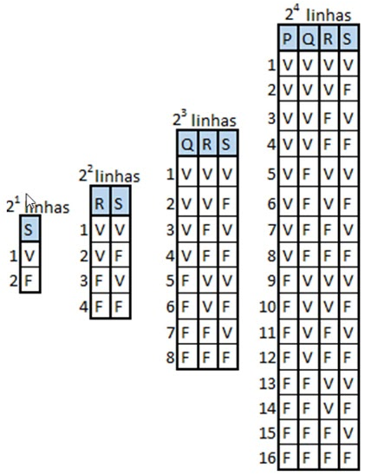
<
>
Lógica Matemática
Tabela Verdade
Caro(a) estudante, como em qualquer combinação, o número de linhas de uma tabela verdade para uma proposição composta, depende da quantidade de proposições simples existentes.
Teorema: considerando n o número de proposições simples que integram uma proposição composta, a tabela-verdade da proposição composta terá (2)ⁿ linhas.
Números de linhas de uma tabela verdade

Slide 32
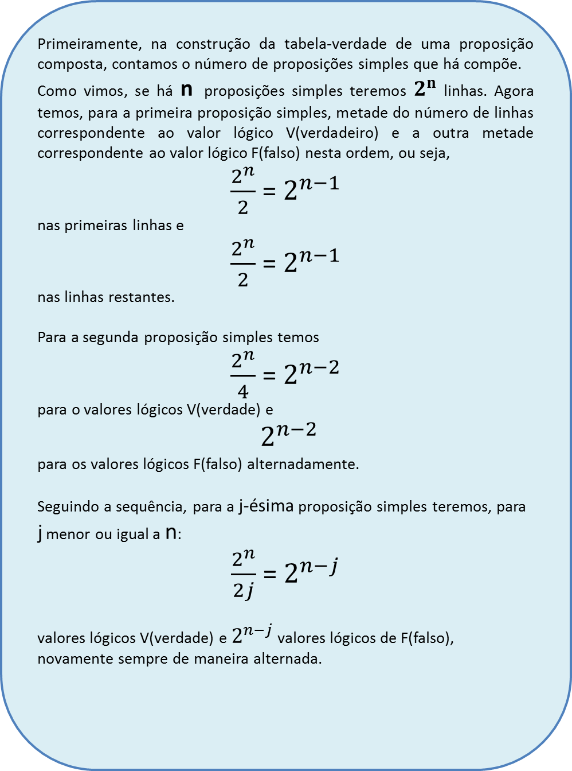
<
>
Lógica Matemática
Tabela Verdade
Primeiramente, na construção da tabela-verdade de uma proposição composta, contamos o número de proposições simples que há compõe.
Como vimos, se há n proposições simples teremos $2^{n}$ linhas. Agora temos, para a primeira proposição simples, metade do número de linhas correspondente ao valor lógico V(verdadeiro) e a outra metade correspondente ao valor lógico F(falso) nesta ordem, ou seja,
$\frac{2^{n}}{2}$ = $2^{n−1}$
nas primeiras linhas e
$\frac{2^{n}}{2}$ = $2^{n−1}$
nas linhas restantes.
Para a segunda proposição simples temos
$\frac{2^{n}}{4}$ = $2^{n−2}$
para o valores lógicos V(verdade) e
$2^{n−2}$
para os valores lógicos F(falso) alternadamente.
Seguindo a sequência, para a j-ésima proposição simples teremos, para j menor ou igual a n:
$\frac{2^{n}}{2j}$ = $2^{n−j}$
valores lógicos V(verdade) e $2^{n−j}$ valores lógicos de F(falso), novamente sempre de maneira alternada.
Regras para construir uma tabela verdade

Slide 33
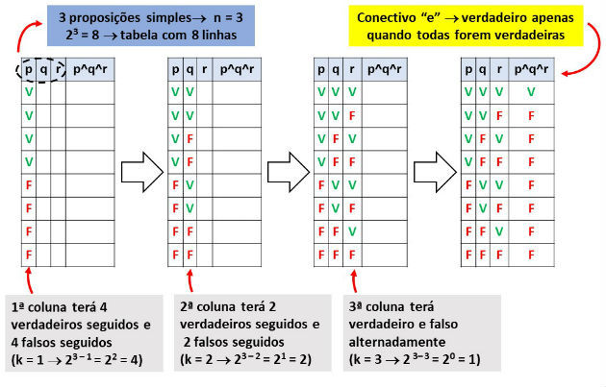
<
>
Lógica Matemática
Tabela Verdade
Exemplo(s)
Utilizando as regras para preencher uma tabela com três proposições:
Regras para construir uma tabela verdade

Slide 34
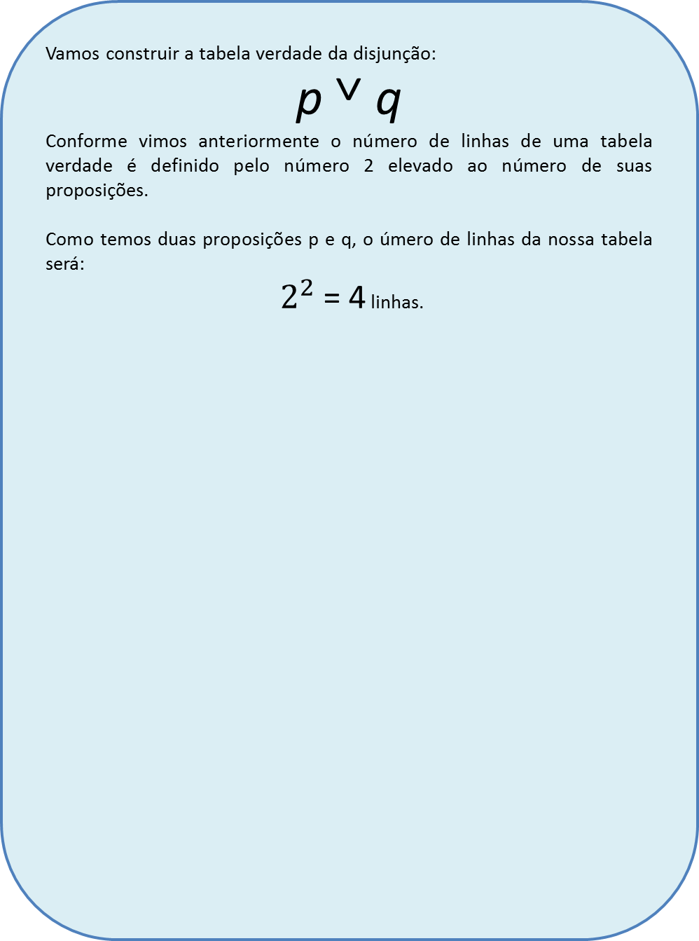
<
>
Lógica Matemática
Tabela Verdade
Vamos construir a tabela verdade da disjunção:
p ˅ q
Conforme vimos anteriormente o número de linhas de uma tabela verdade é definido pelo número 2 elevado ao número de suas proposições.
Como temos duas proposições p e q, o úmero de linhas da nossa tabela será:
$2^{2}$ = 4 linhas.
p | q | p ˅ q
Construindo a tabela verdade de duas proposições
Coluna 1 ➔ k=1
Coluna 2 ➔ k=2

Slide 35

<
>
Lógica Matemática
Tabela Verdade
p ˅ q
Como temos duas proposições p e q, o úmero de linhas da nossa tabela será:
$2^{2}$ = 4 linhas.
A primeira coluna terá 2 verdadeiros e 2 falsos (k = 1 ➔ $2^{2−1}=$ $2^{1}=2)$
A segunda coluna terá 1 verdadeiros e 1 falsos (k = 2 ➔ $2^{2−2}=$ $2^{0}=1)$
p | q | p ˅ q
V
V
F
F
Coluna 1 ➔ k=1
Coluna 2 ➔ k=2
Construindo a tabela verdade de duas proposições
p | q | p ˅ q
 | V
 | F
 | V
 | F
Coluna 1 ➔ k=1
Coluna 2 ➔ k=2

Slide 36

<
>
Lógica Matemática
Tabela Verdade
Finalizando o preenchimento da tabela verdade de duas proposições da conjunção p ˅ q.
$2^{2}$ = 4 linhas.
A primeira coluna terá 2 verdadeiros e 2 falsos (k = 1 ➔ $2^{2−1}=$ $2^{1}=2)$
A segunda coluna terá 1 verdadeiros e 1 falsos (k = 2 ➔ $2^{2−2}=$ $2^{0}=1)$
p | q | p ˅ q
V | V | V
V | F | V
F | V | V
F | F | F
Coluna 1 ➔ k=1
Coluna 2 ➔ k=2
Construindo a tabela verdade de duas proposições

Slide 37
<
>
Lógica Matemática
Tabela Verdade
Vamos negar a seguinte proposição:
João não é médico.
Perceba que a proposição já está negativa.
Ao negarmos uma proposição P ela fica ~P.
E ao negarmos uma proposição ~P ela fica P.
Tabela Verdade - Negação de uma proposição.
Tabela Verdade - Negação de uma proposição já negada.
Agora resolvendo o nosso exemplo fica:
João é médico.
P | ~P
P | F
Negação da operação lógica: Negação(~)
~P | P
F | P

Slide 38
<
>
Lógica Matemática
Tabela Verdade
Para negar uma proposição no formato de disjunção (p ˅ q), faremos o seguinte:
Passos a serem realizados para negarmos uma conjunção (p ˅ q):
1º - Negaremos a primeira parte (~p);
2º - Negaremos a segunda parte (~q);
3º - Trocaremos ou por e.
Exemplo:
“Não é verdade que Pedro é dentista ou Paulo é engenheiro”.
Solução, aplicando os passos para a negação de uma disjunção:
1º - Nega-se a primeira parte (~p) = Pedro não é dentista;
2º - Nega-se a segunda parte (~q) = Paulo não é engenheiro;
3º - Troca-se E por OU, e o resultado final será o seguinte:
PEDRO NÃO É DENTISTA E PAULO NÃO É ENGENHEIRO.
Traduzindo para a linguagem da lógica, dizemos que:
~(p ˅ q) ➔ “Não é verdade que Pedro é dentista ou Paulo é engenheiro”.
~p ^ ~q ➔ PEDRO NÃO É DENTISTA E PAULO NÃO É ENGENHEIRO.
Construindo a tabela verdade destas proposições para verificarmos a sua veracidade:
Negação da operação lógica: Disjunção(˅)
p | q | ~(p ˅ q) | ~p ^ ~q
V | V | F | F
V | F | F | F
F | V | F | F
F | F | V | V

Slide 39
<
>
Lógica Matemática
Tabela Verdade
Para negar uma proposição no formato de conjunção (p ^ q), faremos o seguinte:
Passos a serem realizados para negarmos uma conjunção (p ^ q):
1º - Negaremos a primeira parte (~p);
2º - Negaremos a segunda parte (~q);
3º - Trocaremos e por ou.
Exemplo:
“Não é verdade que João é médico e Pedro é dentista”.
Solução, aplicando os passos para a negação de uma conjunção:
1º - Nega-se a primeira parte (~p) = João não é médico;
2º - Nega-se a segunda parte (~q) = Pedro não é dentista;
3º - Troca-se E por OU, e o resultado final será o seguinte:
JOÃO NÃO É MÉDICO OU PEDRO NÃO É DENTISTA.
Traduzindo para a linguagem da lógica, dizemos que:
~(p ^ q) ➔ “Não é verdade que João é médico e Pedro é dentista”.
~p ˅ ~q ➔ JOÃO NÃO É MÉDICO OU PEDRO NÃO É DENTISTA.
Construindo a tabela verdade destas proposições para verificarmos a sua veracidade:
Negação da operação lógica: Conjunção(^)
p | q | ~(p ^ q) | ~p ˅ ~q
V | V | F | F
V | F | V | V
F | V | V | V
F | F | V | V

Slide 40
<
>
Lógica Matemática
Tabela Verdade
Para negar uma proposição no formato de condicional (p ⇒ q), faremos o seguinte:
Passos a serem realizados para negarmos uma condicional (p ⇒ q):
1º - Mantém-se a primeira parte (p); E
2º - Nega-se a segunda parte (~q).
Exemplo:
“se chover então levarei o guarda-chuva”.
Solução, aplicando os passos para a negação de uma disjunção:
1º - Mantém-se a primeira parte (p) = Chove;
2º - Nega-se a segunda parte (~q) = Não levo o guarda-chuva;
CHOVE E NÃO LEVO O GUARDA-CHUVA.
Traduzindo para a linguagem da lógica, dizemos que:
~(p ⇒ q) ➔ “se chover então levarei o guarda-chuva”.
p ^ ~q ➔ CHOVE E NÃO LEVO O GUARDA-CHUVA.
Construindo a tabela verdade destas proposições para verificarmos a sua veracidade:
Negação da operação lógica: Condicional(⇒)
p | q | ~(p ⇒ q) | p ^ ~q
V | V | F | F
V | F | V | V
F | V | F | F
F | F | F | F

Slide 41
<
>
Lógica Matemática
Tabela Verdade
(p ⇒ q) = ~q ⇒ ~p ➔ “se chover então levarei o guarda-chuva”.
Construindo a tabela verdade destas proposições para verificarmos a sua veracidade:
p | q | p ⇒ q | ~p | ~q | ~q ⇒ ~p
V | V | V | F | F | V
V | F | F | F | V | F
F | V | V | V | F | V
F | F | V | V | V | V
Negação da operação lógica: Condicional(⇒)

Slide 42
<
>
Lógica Matemática
Tabela Verdade
Modo 1: Transformar em duas condicionais.
Para negar uma proposição no formato de bicondicional (p ⇔ q), faremos o seguinte:
Passos a serem realizados para negarmos uma bicondicional (p ⇔ q):
1º - Transformar a primeira parte em uma condicional (p ⇒ q); E
2º - Transformar a segunda parte em outra condicional, invertendo a ordem entre p e q da primeira (q ⇒ p);
3º - Colocar no meio das duas condicionais uma conjunção(^).
Exemplo:
“Aprendo se, e somente se, estudo”
Solução, aplicando os passos para a negação de uma bicondicional:
1º - Transformar a primeira parte em uma condicional (p ⇒ q)
= “Se aprendo, então estudo”.
2º - Transformar a segunda parte em outra condicional, invertendo a ordem entre p e q da primeira (q ⇒ p)
= “se estudo, então aprendo”.
3º - Colocar no meio das duas condicionais uma conjunção(^).
= “Se aprendo, então estudo e se estudo, então aprendo.”
SE APRENDO, ENTÃO ESTUDO E SE ESTUDO, ENTÃO APRENDO.
Traduzindo para a linguagem da lógica, dizemos que:
(p ⇒ q) ➔ “Se aprendo, então estudo”.
(q ⇒ p) ➔ “se estudo, então aprendo”.
Construindo a tabela verdade da negação da bicondicional:
Negação da operação lógica: Bicondicional(⇔)
p | q | p ⇔ q | p ⇒ q | q ⇒ p | (p ⇒ q) ^ (q ⇒ p)
V | V | V | V | V | V
V | F | F | F | V | F
F | V | F | V | F | F
F | F | V | V | V | V

Slide 43
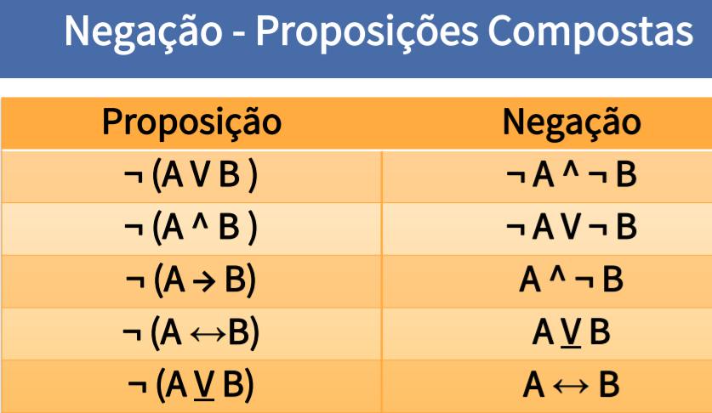
<
>
Lógica Matemática
Tabela Verdade
Segue a negação das proposições compostas:
Negação das proposições compostas

Slide 44

<
>
Lógica Matemática
Tabela Verdade
Na lógica proposicional, chama-se tautologia toda proposição composta cuja última coluna da sua tabela verdade encerra somente com a letra V(verdade) Em outras palavras, tautologia é toda proposição composta P(p, q, r,...) cujo valor lógico é sempre verdade, quaisquer que sejam os valores lógicos das proposições simples componentes p, q, r, ...
Para melhor perceber os casos de Tautologia, recomenda-se a estruturação da tabela de verdade durante a resolução da questão, para evitar erros.
Existem infinitos tipos de expressões propositivas que são tautologias. Vamos conhecer os exemplos mais clássicos a seguir.
Exemplo 1: p ∨ (~p)
O exemplo mais claro para você entender Tautologia é esse. Veja a proposição composta a seguir:
Essa é a conjunção de uma proposição com a sua negação. Percebe que é impossível essa proposição composta ser falsa?.
Tautologia
p | ~p | p ˅ q
V | F | V
V | F | V
F | V | V
F | V | V

Slide 45
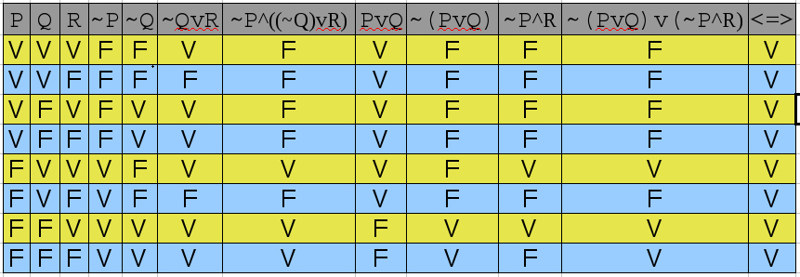
<
>
Lógica Matemática
Tabela Verdade
Exemplo(s)
(ANVISA – CESPE 2016) . A expressão (¬P)∧((¬Q)∨R) ⇔ ¬(P∨Q) ∨ ((¬P)∧R) é uma tautologia.
a) Certo
b) Errado
Resolução:
Relembrando, tautologia é uma proposição cujo valor lógico é sempre verdadeiro.
O exemplo mais trivial é a proposição p ∨ ~p que é sempre verdadeira.
A melhor forma de verificar se é uma tautologia é através da tabela verdade.
Resposta: Certo
Tautologia

Slide 46
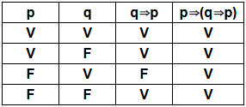
<
>
Lógica Matemática
Tabela Verdade
Exemplo(s)
(INSS 2016). Para quaisquer proposições p e q, com valores lógicos quaisquer, a condicional p ⇒ (q ⇒ p) será, sempre, uma tautologia.
a) Certo
b) Errado
Resolução:
Dizemos que uma fórmula proposicional é uma tautologia quando é verdadeira para todas as opções.
Vamos então montar a tabela verdade e analisar todos os casos:
Veja que em todos os casos possíveis temos que p ⇒ (q ⇒ p) é uma verdade.
Resposta: Certo.
Tautologia

Slide 47
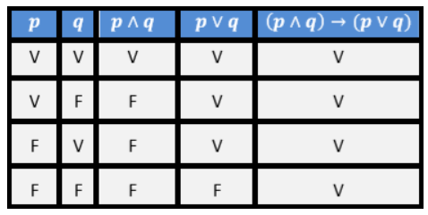
<
>
Lógica Matemática
Tabela Verdade
Exemplo(s)
(PC ES – AOCP). Considerando p e q duas proposições quaisquer, assinale a alternativa que representa, logicamente, uma tautologia.
a) ~p ∧ p
b) ~p ∧ ~q
c) (p ∧ q) ⇒ (p ∨ q)
d) (p ∨ q) ⇒ (p ∧ q)
e) p ∨ q
Resolução:
Relembrando, tautologia é uma fórmula proposicional sempre verdadeira, independentemente dos valores das proposições que a compõe.
Veja na tabela verdade abaixo que isto acontece na letra C.
Resposta: C
Tautologia

Slide 48

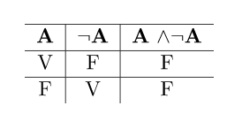
<
>
Lógica Matemática
Tabela Verdade
A contradição é uma função lógica que é sempre falsa para quaisquer valores de suas variáveis proposicionais.
Exemplo 1:
Vamos analisar a tabela verdade para a proposição:
Nota-se, que não importa o que ocorra com as proposições simples, a última coluna é sempre falsa.
Contradição
p | ~p | p ^ q
V | F | F
V | F | F
F | V | F
F | V | F

Slide 49
<
>
Lógica Matemática
Tabela Verdade
Contingência é, na verdade, o caso mais comum de proposição lógica. Consiste numa proposição composta que pode ser verdadeira ou falsa, dependendo do valor lógico das premissas que a constituem. Por exemplo, “Laura nasceu no Brasil e é doutora em Direito Constitucional”. Nesse caso, tem-se uma proposição composta p ^ q, em que:
p: “Laura nasceu no Brasil”.
q: “Laura é doutora em Direito Constitucional”.
Nota-se, que não importa o que ocorra com as proposições simples, a última coluna é sempre falsa e verdadeira.
p | q | p ^ q
V | V | V
V | F | F
F | V | F
F | F | F
Contingência

Slide 50
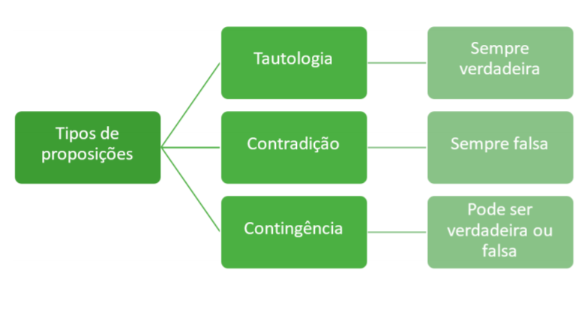
<
>
Lógica Matemática
Tabela Verdade
Tautologia, Contradição e Contingência:
Tautologia, Contradição e Contingência

Slide 51
<
>
Lógica Matemática
Tabela Verdade
Definição de argumento:
Antes de chegar à definição de argumento, vejamos um exemplo. Considere a seguinte afirmação: “A cidade de São Paulo pertence ao Brasil”. Será que essa afirmação é verdadeira? Vejamos algumas proposições importantes para chegarmos a uma conclusão:
P1: A região Sudeste é uma região do território brasileiro;
P2: O estado de São Paulo pertence à região Sudeste;
P3: A cidade de São Paulo está dentro do estado de São Paulo.
Se a cidade de São Paulo está dentro do estado de São Paulo, então ela pertence à região Sudeste e, por consequência, está no território brasileiro. Logo a cidade de São Paulo pertence ao Brasil.
Após analisarmos todas as afirmações, é possível confirmar que a cidade de São Paulo realmente pertence ao Brasil. Mas só foi possível constatarmos a veracidade dessa afirmação após a análise das proposições P1, P2 e P3. No estudo da lógica matemática, essas proposições são conhecidas como premissas. A partir dessas premissas, chegamos a uma conclusão, que pode ser identificada como Q. Podemos agora definir “argumento”. Uma sequência de premissas que levam a uma conclusão é conhecida como argumento.
Um argumento constituído por premissas P1, P2,..., Pn e com uma conclusão Q pode ser representado da seguinte forma:
P1, P2,..., Pn ? Q
Definição de argumento

Slide 52
<
>
Lógica Matemática
Tabela Verdade
Definição de argumento:
Um argumento só será considerado válido se todas as premissas tiverem o valor lógico V, o mesmo da conclusão. Portanto, podemos afirmar que um argumento será válido se todas as premissas forem verdadeiras e levarem a uma conclusão também verdadeira. Um argumento não válido é conhecido como sofisma ou falácia.
Vejamos alguns exemplos:
Toda leão é um felino;
Nenhum felino nasce do ovo;
Nenhum leão nasce do ovo;
Temos então composto um argumento, em que as afirmações 1 e 2 são as premissas e a afirmativa 3 é a conclusão. Podemos concluir que esse é um argumento válido. Vamos analisar outro exemplo:
Em minha escola há meninos e meninas;
Existem meninos que não gostam de estudar;
Existem meninos da minha escola que não gostam de estudar.
Temos um argumento em que as afirmações 1 e 2 são as premissas e a afirmativa 3 é a conclusão. Mas a conclusão não é verdadeira, pois não temos premissas que validem a conclusão. Portanto, esse argumento não é válido e trata-se de um sofisma, ainda que o conteúdo seja verdadeiro.
Definição de argumento

Slide 53
<
>
Lógica Matemática
Tabela Verdade
Implicação Lógica
Definição:
A proposição P(p,q,r,...) implica logicamente a proposição Q(p,q,r,...) quando Q é verdadeira todas as vezes que P é verdadeira.
● Notação: P(p,q,r,...) ⇒ Q(p,q,r,...)
Exemplo:
Obtém-se:
p ^ q ˅ p ⇔ q
p ^ q ⇔ p ↔ q
p | q | ^ | ˅ | ⇔
p | q | p^q | p ˅ q | p ⇔ q
V | V | V | V | V
V | F | F | V | F
F | V | F | V | F
F | F | F | F | V
Implicação lógica

Slide 54
<
>
Lógica Matemática
Tabela Verdade
Regras de Inferência
Inferência:
– Ato ou processo de derivar conclusões lógicas de proposições conhecidas ou decididamente verdadeiras.
– Em outras palavras: é a obtenção de novas proposições a partir de proposições verdadeiras já existentes.
● Regras de Inferência obtidas da implicação lógica:
Adição:
p ⇒ p ˅ q e q ⇒ p ˅ q
Simplificação:
p ^ q ⇒ q e p ^ q ⇒ q
Regras de inferência
p | q | ^ | ˅ | ⇔
p | q | p^q | p ˅ q | p ⇔ q
V | V | V | V | V
V | F | F | V | F
F | V | F | V | F
F | F | F | F | V

Slide 55
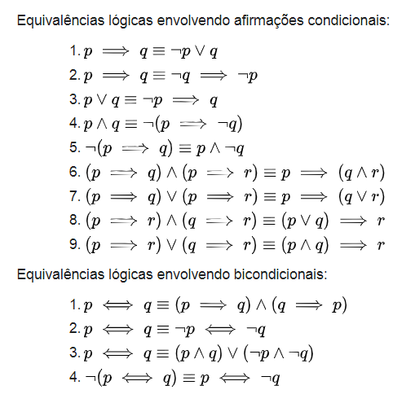
<
>
Lógica Matemática
Tabela Verdade
Equivalência lógica
Na lógica, afirmações p e q são logicamente equivalentes se tiverem o mesmo conteúdo lógico. Isto é, se elas tiverem o mesmo valor de verdade em todos os modelos.
Equivalência lógica

Slide 56
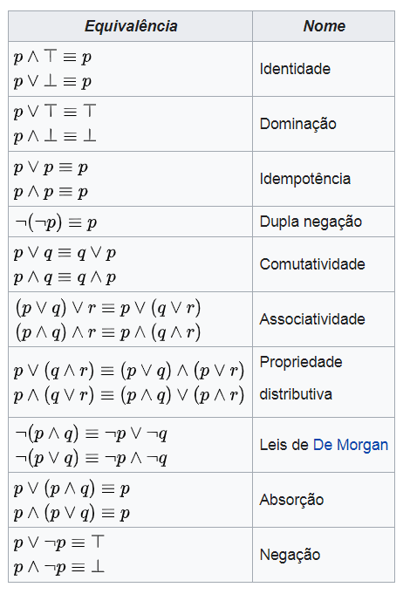
<
>
Lógica Matemática
Tabela Verdade
Equivalências lógicas
Equivalência lógica

Slide 57
<
>
Lógica Matemática
Tabela Verdade
Exemplo(s)
As afirmações a seguir são logicamente equivalentes:
1 - Se Lúcia está na Dinamarca, então ela está na Europa.
(Em símbolos, p ⇒ q )
2 - Se Lúcia não está na Europa, então ela não está na Dinamarca.
( Em Símbolos, ~p ⇒ ~q )
Sintaticamente, (1) e (2) são deriváveis uns dos outros através das regras de contraposição e dupla negação.
Semanticamente, (1) e (2) são verdadeiros exatamente nos mesmos modelos (interpretações, avaliações); ou seja, aqueles em que Lúcia está na Dinamarca é falsa ou Lúcia está na Europa é verdade.
(Observe que, neste exemplo, é assumida a lógica clássica. Algumas lógicas não clássicas não consideram (1) e (2) logicamente equivalentes.)
Equivalência lógica

Slide 58
<
>
Lógica Matemática
Tabela Verdade
Álgebra das proposições
I. Propriedades da Conjunção ( ^ ).
a. Idempotente ...................... p^p ⇔ p
b. Comutativa ........................ p^q ⇔ q^p
c. Associativa ......................... (p^q)^r ⇔ p^(q^r)
d. Identidade ............................ p^t ⇔ p e p^c ⇔ c
II. Propriedades da Disjunção ( v ).
a. Idempotente ...................... pvp ⇔ p
b. Comutativa ....................... pvq ⇔ qvp
c. Associativa ........................ (pvq)v r ⇔ p v (q v r)
d. Identidade ........................ p v t ⇔ t e p v c ⇔ p
TABELAS-VERDADE
Álgebra das proposições
p | q | ~ | ~ | ^ | ˅ | ⇒ | ⇔ | ⊻
p | q | ~p | ~q | p^q | p ˅ q | p⇒q | p ⇔ q | p ⊻ q
V | V | F | F | V | V | V | V | F
V | F | F | V | F | V | F | F | V
F | V | V | F | F | V | V | F | V
F | F | V | V | F | F | V | V | F

Slide 59
<
>
Lógica Matemática
Tabela Verdade
Álgebra das proposições
III. Propriedades da Disjunção e da Conjunção.
a. Distributiva
i. ........................... p^(q v r) ⇔ (p^q)v(p ^ r)
ii. ........................... pv(q^r) ⇔ (pvq)^(p v r)
b. Absorção
i. ........................... p^(pvq) ⇔ p
ii. ........................... pv(p^q) ⇔ p
c. Regra de Morgan
i. .......................... ~(p^q) ⇔ ~p v ~q
ii. .......................... ~(pvq) ⇔ ~p^~q
IV. Condicional
a. ......................................... p → q ⇔ ~pvq
b. Negação da Condicional .. ~(p → q) ⇔ p^~q
Álgebra das proposições
TABELAS-VERDADE
p | q | ~ | ~ | ^ | ˅ | ⇒ | ⇔ | ⊻
p | q | ~p | ~q | p^q | p ˅ q | p⇒q | p ⇔ q | p ⊻ q
V | V | F | F | V | V | V | V | F
V | F | F | V | F | V | F | F | V
F | V | V | F | F | V | V | F | V
F | F | V | V | F | F | V | V | F

Slide 60
<
>
Lógica Matemática
Tabela Verdade
Álgebra das proposições
V. Bicondicional
a. p ↔ q ⇔ (p → q)^(q → p) ⇔ (~pvq)^(~qvp)
b. Negação da Bicondicional: ~(p ↔ q) ⇔ (p^~q) v (~p^q)
VI. “Barbadinhas”
a. Barbadinha I .................. p^~p ⇔ c
b. Barbadinha II ................. p v ~ p ⇔ t
VII. Dupla Negação .................... ~~p ⇔ p
TABELAS-VERDADE
Álgebra das proposições
p | q | ~ | ~ | ^ | ˅ | ⇒ | ⇔ | ⊻
p | q | ~p | ~q | p^q | p ˅ q | p⇒q | p ⇔ q | p ⊻ q
V | V | F | F | V | V | V | V | F
V | F | F | V | F | V | F | F | V
F | V | V | F | F | V | V | F | V
F | F | V | V | F | F | V | V | F

Slide 61
<
>
Lógica Matemática
Tabela Verdade
Método dedutivo:
Método dedutivo é a modalidade de raciocínio lógico que faz uso da dedução para obter uma conclusão a respeito de determinadas premissas. O método dedutivo normalmente se contrasta com o método indutivo.
Essencialmente, os raciocínios dedutivos se caracterizam por apresentar conclusões que devem, necessariamente, ser verdadeiras caso todas as premissas sejam verdadeiras e se o raciocínio respeitar uma forma lógica válida.
Partindo de princípios reconhecidos como verdadeiros (premissa maior), o pesquisador estabelece relações com uma segunda proposição (premissa menor) para, a partir de raciocínio lógico, chegar à verdade daquilo que propõe (conclusão).
O que é uma dedução?
Uma dedução é uma espécie de argumento no qual a forma lógica válida garante a verdade da conclusão se as premissas forem verdadeiras. Por exemplo: Temos duas premissas verdadeiras:
"P1: Todos os homens são mortais."
"P2: Sócrates é homem."
Agora apresentemos uma forma lógica válida:
"TODO x é y.
z é x.
Logo, z é y"
Veja que as duas premissas obedecem a uma forma lógica válida. Se a conclusão for "Logo, Sócrates é mortal (Logo, z é y)", então temos uma dedução.
Método dedutivo

Slide 62
<
>
Lógica Matemática
Tabela Verdade
É comum definir erroneamente que na dedução inferimos uma conclusão particular de premissas gerais (o famoso do geral para o particular). Isto é falso. Esse tipo de pensamento existe porque muitas pessoas só conhecem UM tipo de dedução.[1]
"Todo x é y.
z é x.
Logo, z é y"
O problema é que existem deduções cujas premissas maiores são iniciadas por condicionais e não partem necessariamente de premissas gerais, como os modus tollens e ponens:
Modus ponens:
"Se P, então Q.
P.
Portanto Q."
Modus tollens:
"Se P, então Q.
Q é falso.
Logo, P é falso."
Exemplo de modus ponens que não parte de premissas gerais:
"Premissa 1: Se o Ricardo é judoca.
Premissa 2: E os judocas são imbatíveis.
Conclusão: Logo, o Ricardo é imbatível."
Método dedutivo

Slide 63
<
>
Lógica Matemática
Tabela Verdade
Raciocínio educativo
O raciocínio educativo, também chamado de lógica educativa ou dedução lógica ou até mesmo, informalmente, a lógica "top-down", é o processo de raciocínio a partir de uma ou mais afirmações (premissas) para chegar a uma certa conclusão lógica.
O raciocínio dedutivo liga afirmações (ou premissas) com conclusões. Se todas as premissas são verdadeiras, com termos claros (não ambíguos), e as regras da lógica dedutiva são seguidas corretamente, então a conclusão é necessariamente verdade.
O raciocínio dedutivo (lógica top-down) contrasta com o raciocínio indutivo (lógica de baixo para cima – ou bottom-up) da seguinte forma: No raciocínio dedutivo, a conclusão é obtida pela aplicação das regras gerais que mantêm sobre a totalidade de um domínio fechado de discurso, estreitando a faixa em consideração até que reste apenas a conclusão. No raciocínio indutivo, a conclusão é atingida por generalização ou extrapolação a partir de informações iniciais. Como resultado, a indução pode ser usada até mesmo em um domínio aberto, aquele em que há incerteza. Note, porém, que o raciocínio indutivo mencionado aqui não é o mesmo que a indução utilizada em provas matemáticas - Indução Matemática é na verdade uma forma de raciocínio dedutivo.
Exemplo simples
Um exemplo de um argumento dedutivo:
Todos os homens são mortais.
Sócrates é um homem.
Portanto, Sócrates é mortal.
A primeira premissa afirma que todos os objetos classificados como "homens" têm o atributo "mortal". A segunda premissa afirma que "Sócrates" é classificado como um "homem" - um membro do conjunto de "homens". A conclusão afirma então que "Sócrates" tem de ser "mortal" porque ele herda esse atributo de sua classificação como um "homem".
Método dedutivo

Slide 64
<
>
Lógica Matemática
Tabela Verdade
Lei do desapego
A lei do desapego (também conhecida como Modus Ponens) é a primeira forma de raciocínio dedutivo. Uma única instrução condicional é feita, e uma hipótese (P) é indicado. A conclusão (Q) é então deduzida da premissa. A forma mais básica é listada abaixo:
P → Q (instrução condicional)
P (hipótese prevista)
Q (conclusão deduzida)
No raciocínio dedutivo, podemos concluir Q a partir de P usando a lei do desapego. No entanto, se a conclusão (Q) é dada em vez de a hipótese de (P), então não há nenhuma conclusão definitiva.
O seguinte é um exemplo de um argumento usando a lei do desapego na forma de uma premissa “se”:
Se um ângulo satisfaz 90 °< A <180 °, então A é um ângulo obtuso.
A = 120 °.
A é um ângulo obtuso.
Uma vez que a medida do ângulo A é maior do que 90 ° e menor que 180 °, pode-se deduzir que A é um ângulo obtuso.(obtuso: adj. 1. Não agudo. 2. Não penetrante. 3. Diz-se do ângulo maior ou mais aberto que o reto, compreendido entre os 90 e 180 graus; ângulo cuja medida está entre 90° e 180°).
Método dedutivo

Slide 65
<
>
Lógica Matemática
Tabela Verdade
Lei do silogismo
A lei do silogismo leva duas premissas condicionais e forma uma conclusão, combinando a hipótese (premissas) com a conclusão. Assim:
P → Q
Q → R
Por isso, P→ R.
Por exemplo:
Se Larry está doente, então ele vai estar ausente.
Se Larry está ausente, então ele vai perder a sua escola.
Portanto, se Larry está doente, então ele vai perder a sua escola.
Deduzimos a conclusão, combinando a hipótese da primeira premissa com a segunda premissa. Este é um exemplo da propriedade transitiva na matemática. A propriedade transitiva às vezes é formulada da seguinte forma:
A = B.
B = C.
Portanto A = C.
Lei da contrapositiva
A lei da contrapositiva que, em uma condicional, se a conclusão é falsa, então a hipótese deve ser falsa também. A forma geral é a seguinte:
P → Q.
~ Q.
Portanto, podemos concluir ~ P (~Q→~P).
Por exemplo:
Se estiver chovendo, então há nuvens no céu.
Não há nuvens no céu.
Assim, não está chovendo.
Método dedutivo

Slide 66
<
>
Lógica Matemática
Tabela Verdade
Veja o vídeo!
Vamos continuar estudando mais sobre a lógica proposicional?
Para tanto, você deverá assistir, neste momento, ao vídeo que está neste link:
LINK,
https://www.youtube.com/watch?v=5s3gTlzCqXg
Ele irá ajudar bastante a esclarecer aquelas dúvidas que podem ter surgido
Palavras do professor
Encerramos, neste momento, todo o conteúdo desta Unidade.
É importante que você tenha compreendido todo o assunto, pois ele é a base para compreensão das unidades seguintes.
Resolva os exercício que se encontram no final desta unidade para testar seu conhecimento.
Não se esqueça que os exercícios tem de serem resolvidos no mesmo dia que você leu este conteúdo.

Slide 67
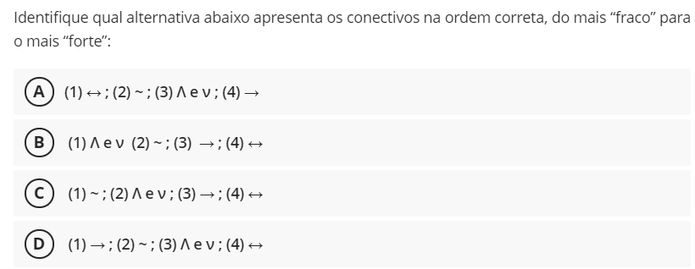

<
>
Lógica Matemática
Tabela Verdade
Exercício(s)
Exercícios
Resposta:

Slide 68
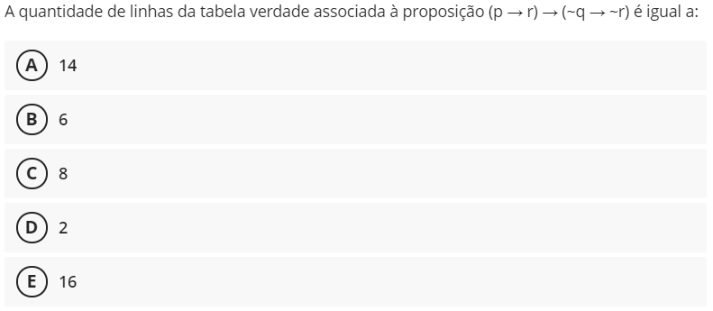
<
>
Lógica Matemática
Tabela Verdade
Exercício(s)
Exercícios
Resposta:

Slide 69
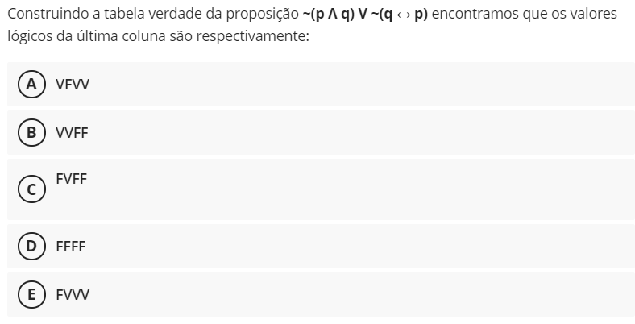
<
>
Lógica Matemática
Tabela Verdade
Exercício(s)
Exercícios
Resposta:

Slide 70
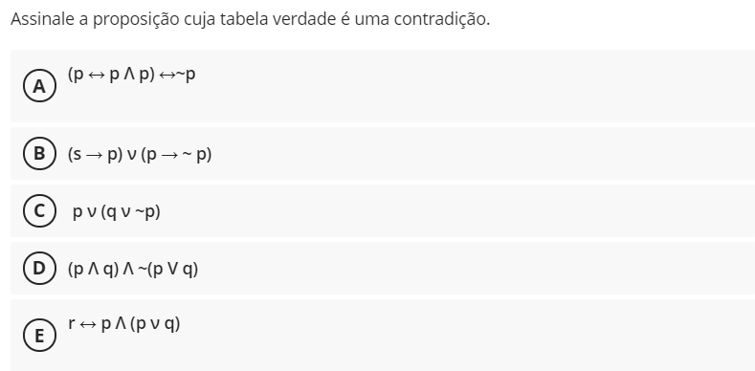
<
>
Lógica Matemática
Tabela Verdade
Exercício(s)
Exercícios
Resposta:

Slide 71
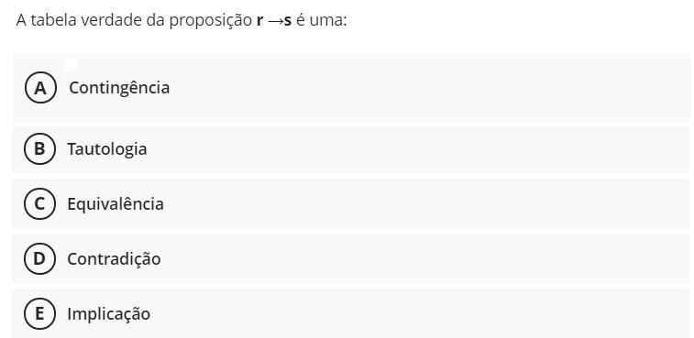
<
>
Lógica Matemática
Tabela Verdade
Exercício(s)
Exercícios
Resposta:

Slide 72
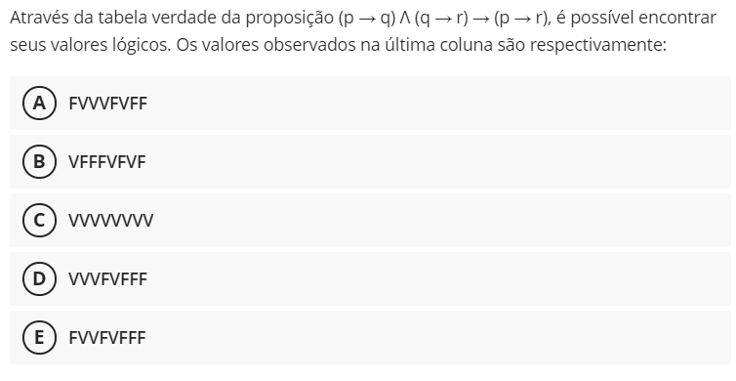
<
>
Lógica Matemática
Tabela Verdade
Exercício(s)
Exercícios
Resposta:

Slide 73
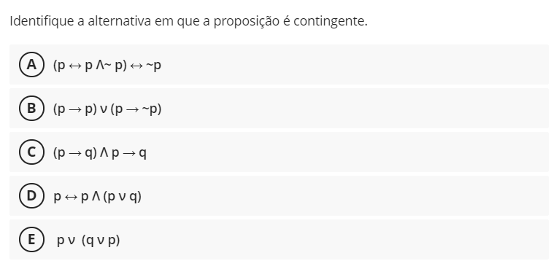
<
>
Lógica Matemática
Tabela Verdade
Exercício(s)
Exercícios
Resposta:

Slide 74
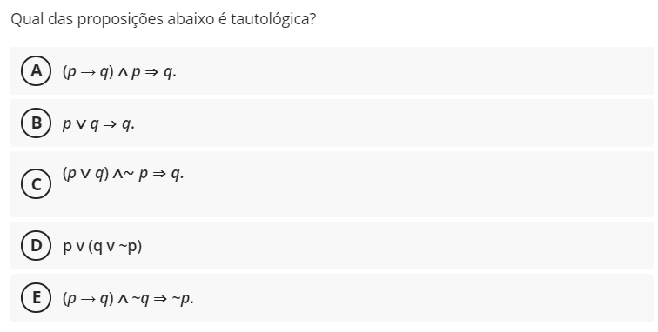
<
>
Lógica Matemática
Tabela Verdade
Exercício(s)
Exercícios
Resposta:

Slide 75
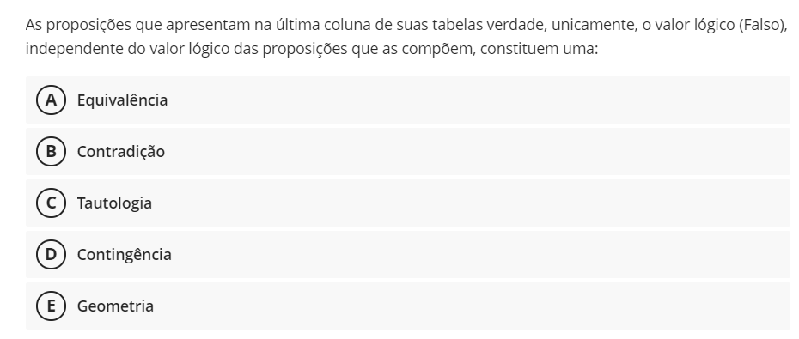
<
>
Lógica Matemática
Tabela Verdade
Exercício(s)
Exercícios
Resposta:

Slide 76
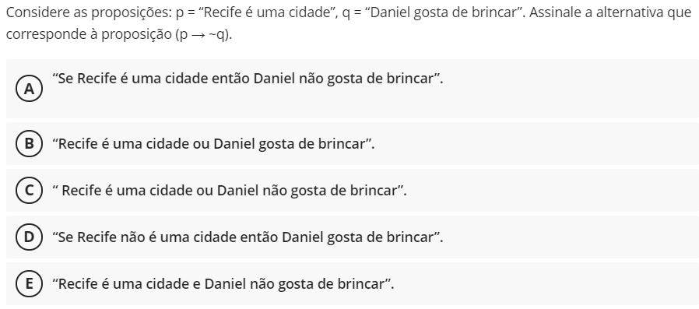
<
>
Lógica Matemática
Tabela Verdade
Exercício(s)
Exercícios
Resposta:

Slide 77
<
>
Lógica Matemática
Tabela Verdade
Exercício(s)
Exercícios
Resposta:

Slide 78
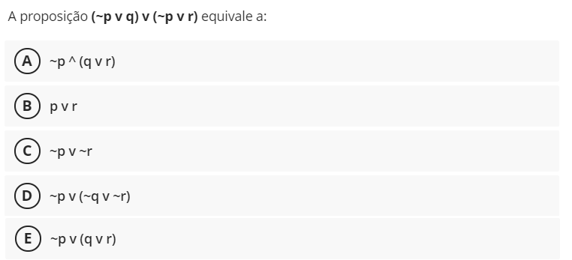
<
>
Lógica Matemática
Tabela Verdade
Exercício(s)
Exercícios
Resposta:

Slide 79
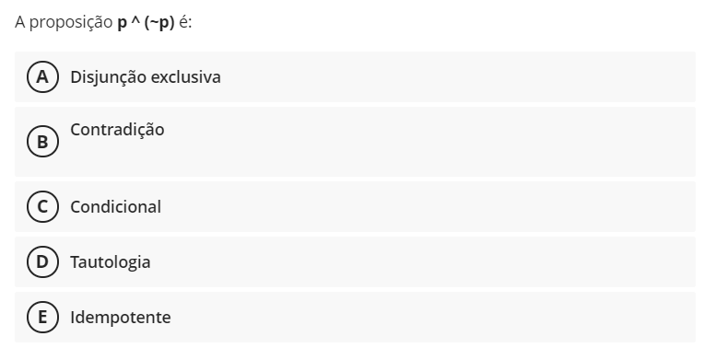
<
>
Lógica Matemática
Tabela Verdade
Exercício(s)
Exercícios
Resposta:

Slide 80
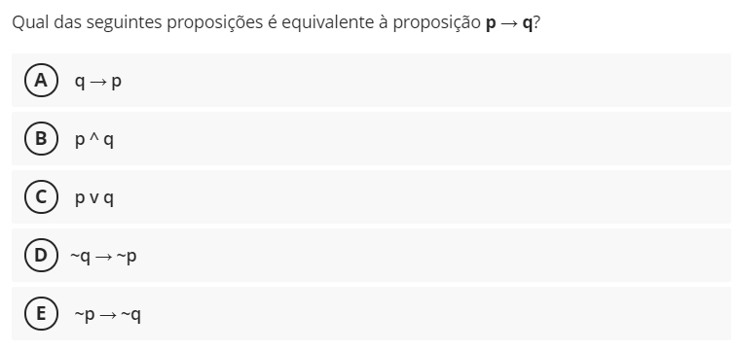
<
>
Lógica Matemática
Tabela Verdade
Exercício(s)
Exercícios
Resposta:

Slide 81
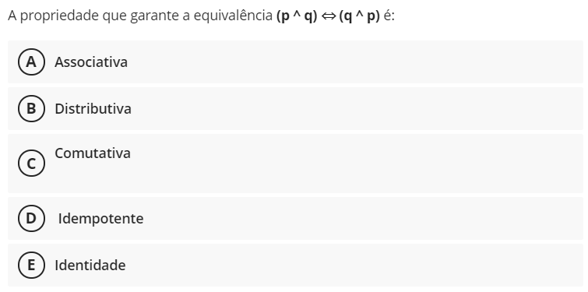
<
>
Lógica Matemática
Tabela Verdade
Exercício(s)
Exercícios
Resposta:

Slide 82
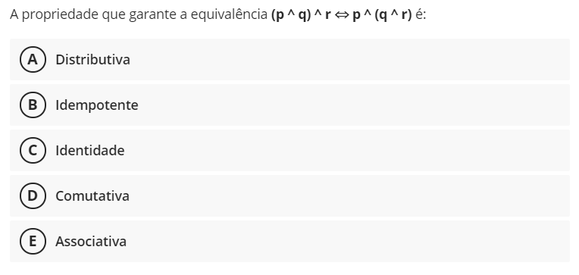
<
>
Lógica Matemática
Tabela Verdade
Exercício(s)
Exercícios
Resposta:

Slide 83
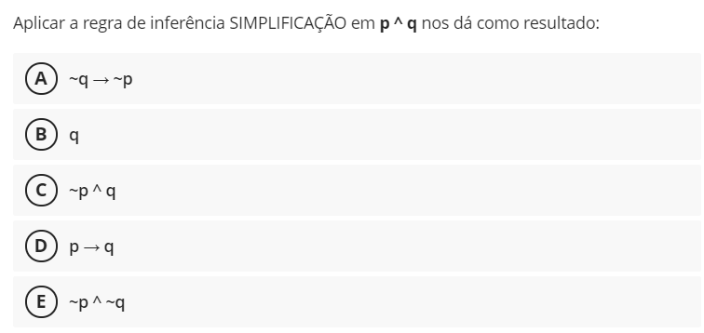
<
>
Lógica Matemática
Tabela Verdade
Exercício(s)
Exercícios
Resposta:

Slide 84
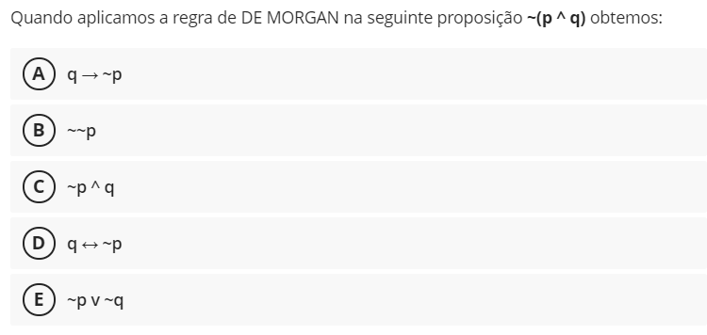
<
>
Lógica Matemática
Tabela Verdade
Exercício(s)
Exercícios
Resposta:

Slide 85
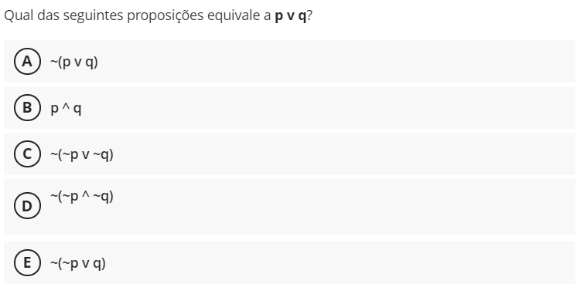
<
>
Lógica Matemática
Tabela Verdade
Exercício(s)
Exercícios
Resposta:

Slide 86
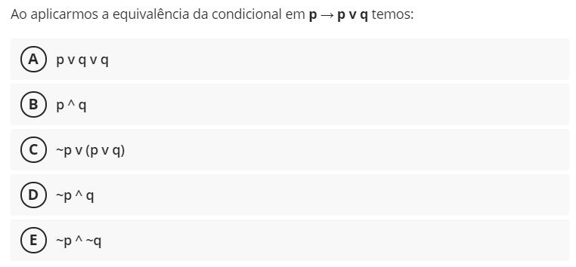
<
>
Lógica Matemática
Tabela Verdade
Exercício(s)
Exercícios
Resposta:

Slide 87
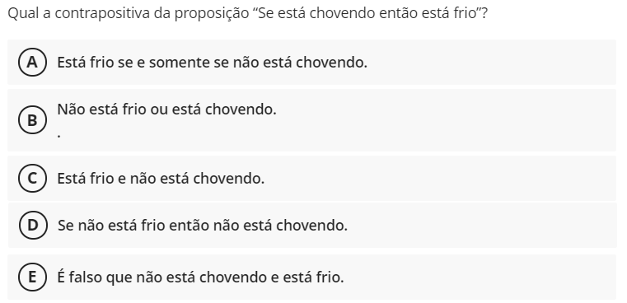
<
>
Lógica Matemática
Tabela Verdade
Exercício(s)
Exercícios
Resposta:

Slide 88
<
>
Lógica Matemática
Fim
<
>

